Slide 1
「七菩提分」—擇法覺支
黃麗鳳 合十
2025-04-24

Slide 2
『菩提』就是『覺』。
人人本具覺性，但唯有選擇正確方向修行才能覺悟。
「七菩提分」：
一、擇法覺分，謂揀擇諸法之真偽。
二、精進覺分，謂修諸道法，無有間雜。
三、喜覺分，謂契悟真法，得歡喜。
四、除覺分，謂斷除知見煩惱。
五、捨覺分，謂捨離所見念著之境。
六、定覺分，謂覺了所發之禪定。
七、念覺分，謂思惟所修之道法。

Slide 3
「擇法覺支」
要用智慧分別、選擇所要走的正確道路，精進向前；若缺乏分別正邪、真偽的智慧，就容易偏邪而走入歧途險道。
上人開示:因為現在的世間很複雜，人心比較浮，要求也較多。所以不正確的法，很容易偏向邪道。
邪道、邪教牽引人，真的是很可怕。
要很認真來選擇要信仰的宗教，要很認真來選擇，在宗教中，要如何修行？
要好好去找出真正是值得我們修行的法門。好好了解什麼是我們的真實法，什麼是值得我們用心受持的法。

Slide 4
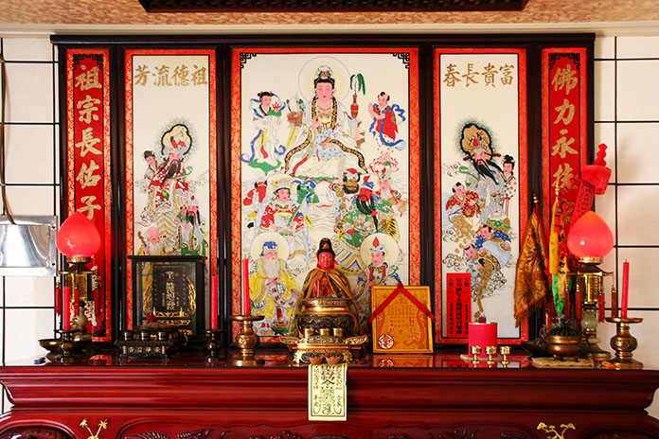
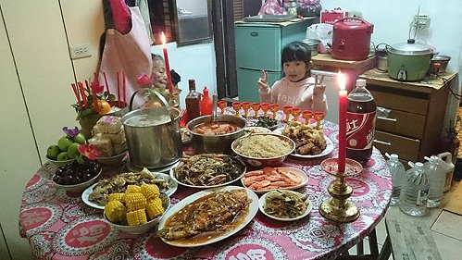
在傳統民家顯要位置的大幀神明圖像，稱為「神明彩」，
通常是以觀世音菩薩為主，搭配媽祖、關聖帝君、灶神、土地公，這幾尊神明是台灣民間信仰裡面最受大家供奉的神。

Slide 5
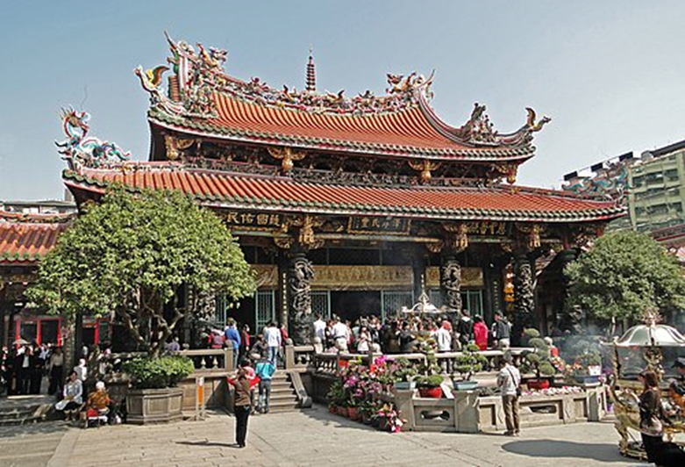
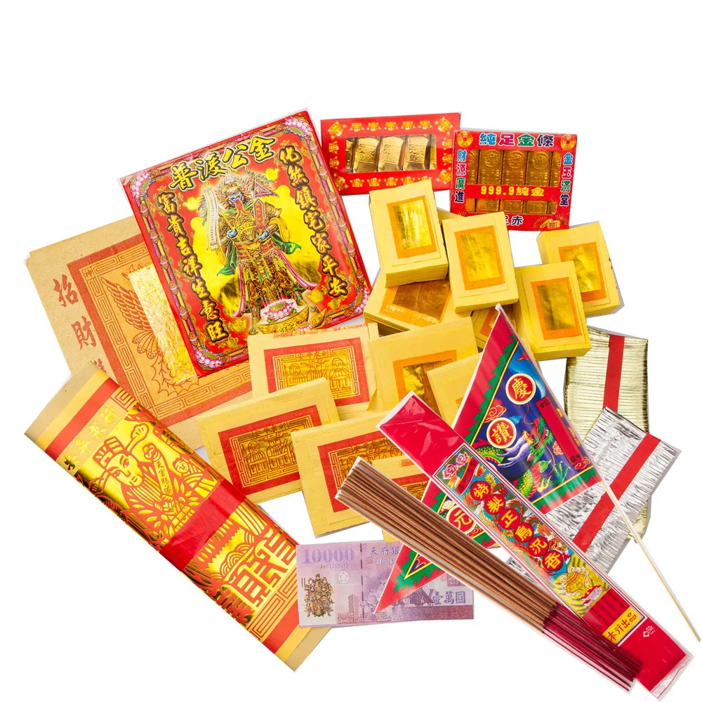
臺灣多神格「民間信仰」，主要源自道教來臺後，經過一段時間與佛教、儒教摻合，逐漸變成民間的傳統信仰及文化現象，只求個人與家庭之「富貴財子壽」的信仰。
臺灣著名儒釋道融合的廟宇艋舺龍山寺

Slide 6
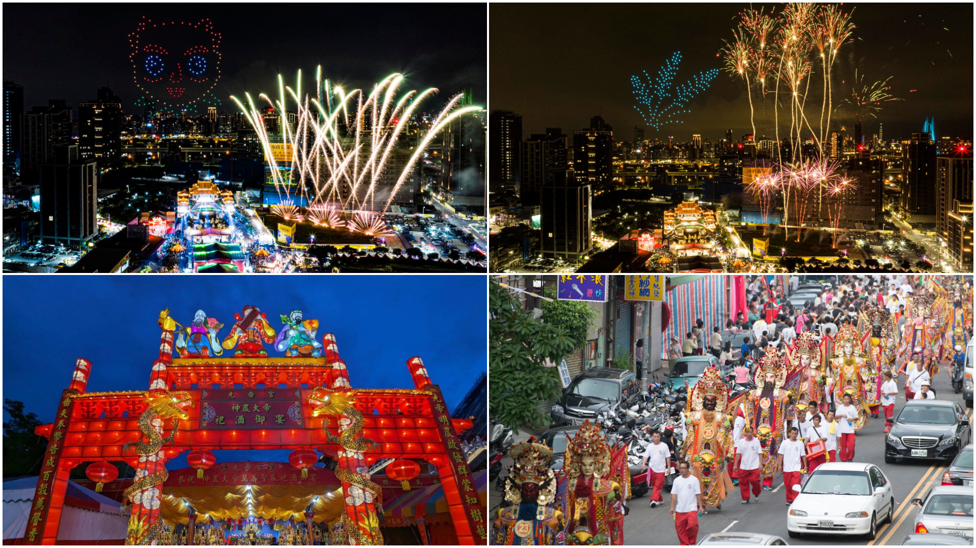
大部分台灣人同時信仰佛教與道教。這種融合佛、道的民間宗教對社會生活保持著強大的影響力，各地也有各地盛行的神明祭典。每逢這些節日皆有許多民俗活動傳承舉辦著，熱鬧者更可達兩三天甚至更久。
2024先嗇宮神農文化祭

Slide 7
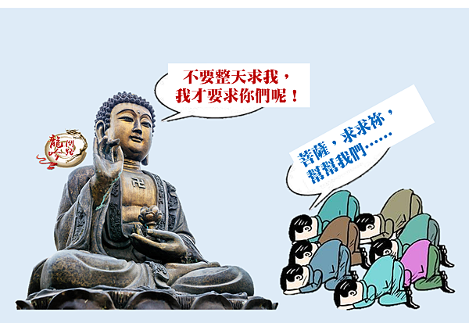
民間宗教與「有組織宗教」相比:
「有組織宗教」有明確的創立者、教義、理論、神職人員乃至學校、宗教組織
民間信仰既沒有經典（如《聖經》、《可蘭經》或佛經），也沒有組織或系統化的教派，因此，民間宗教也可被認為是不在祭司或神學家指導下由平民進行的宗教活動。
一般的民間信仰的特點是功利性非常強，只求世俗功利之事，沒興趣了解宗教教義。
老百姓很少對超脫或者來世有所渴望，
求神拜佛求的一般是：
考試、求職、升官、財運、
姻緣、人緣、身體健康、
出入平安等等世俗、功利的事。

Slide 8

或有人是這麼想的:
覺得宗教信仰就是，相信只要拜的足夠虔誠，救世主就會把你從水深火熱中拯救出來，又或是有求必應，要錢財給錢財，要健康給健康的萬能的神。

Slide 9
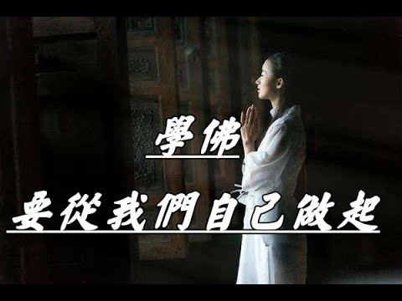
有些自稱是信佛的人，他經常燒香磕頭、求神拜佛，甚至到寺院裡去吃齋念佛，以為這樣就能求得佛菩薩的感應，保佑自己心想事成，這種人就是迷信。
佛教裡頭沒有迷信，佛並不能保佑任何人，佛告訴我們一切都要靠我們自己，佛明了世間宇宙真相，告訴我們萬事萬物都有一定的因果關係，我們要得到什麼樣的果報，我們就必須通過自己的努力用正確的方法從因上下手。也就是種瓜得瓜種豆得豆。

Slide 10
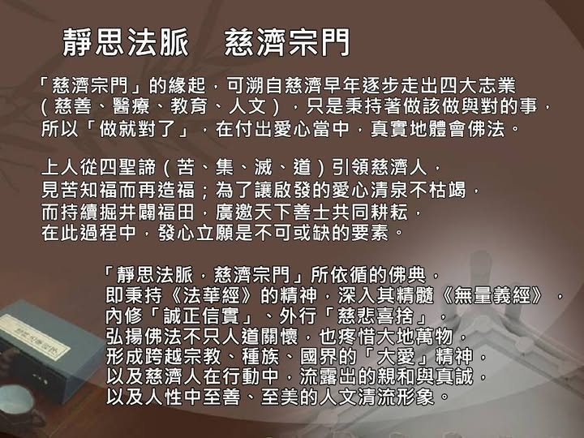

Slide 11
